Slide 1
PowerPoint
第三单元 收入与分配

Slide 2
第
七
课
个人收入的分配

Slide 3
目 录
★
课首
复习集成块一 按劳分配为主体
多种分配方式并存
★
★
复习集成块二 收入分配与社会公平
★
本课综合检测

Slide 4
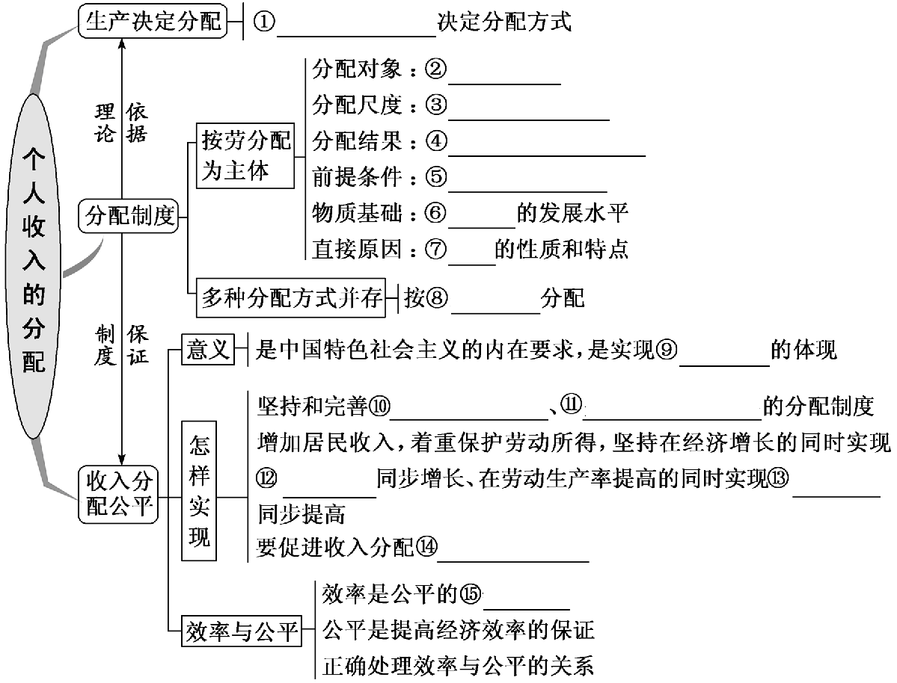

Slide 5
政治认同
我国的分配制度是由社会主义初级阶段的生产力状况和基本经济制度决定的，为我国实现社会公平提供了重要的制度保证，有利于促进生产力的发展，通过学习，我们要进一步增强对这一制度的政治认同
科学精神
正确认识多种分配方式的地位和作用，正确认识我国的扶贫工作是一个长期的过程
法治意识
依法保护各类产权，调动各类生产要素的积极性，促进经济发展
公共参与

Slide 6
复习集成块一 按劳分配为主体
多种分配方式并存
高考考点：
1.生产决定分配；
2.按劳分配及其作用；
3.我国多种分配方式并存。

Slide 7
NO.1
在“微点批注”中理解透

Slide 10
阐释
性质
按劳分配是社会主义公有制经济中个人消费品分配的基本原则。(只有在公有制经济或者公有制性质的经济中，才存在按劳分配的分配方式)
地位
[4]
按劳分配在所有分配方式中占主体地位
内容要
求
在公有制经济中，在对社会总产品作了各项必要扣除之后，以劳动者向社会提供的劳动(包括劳动数量和质量)为尺度分配个人消费品，多劳多得，少劳少得
[5]
必要性
①生产资料公有制是实行按劳分配的前提。②社会主义公有制条件下生产力的发展水平，是实行按劳分配的物质基础。③社会主义条件下人们劳动的性质和特点，是实行按劳分配的直接原因
重要性
①有利于充分调动劳动者的积极性和创造性，激励劳动者努力学习科学技术，提高劳动技能，从而促进社会生产的发展。②体现了劳动者共同劳动、平等分配的社会地位

Slide 14
NO.2
在“题组训练”中查缺漏

Slide 20
复习集成块二 收入分配与社会公平
高考考点：
1.收入分配方式对效率、公平的影响；
2.提高效率，促进公平。

Slide 21
NO.1
在“微点批注”中理解透

Slide 22
含义
要求收入分配相对平等，即要求社会成员之间的收入差距不能过大，要保证人们的基本生活需要
必要性
收入分配公平是中国特色社会主义的内在要求，是实现共同富裕的体现
意义
①有利于调动劳动者积极性，推动生产发展，提高经济效率，增加社会财富。②有利于缩小收入差距，提高社会总体消费水平，扩大内需。③有利于促进由高速发展向高质量发展转变，建设现代经济体系。④有利于解放和发展生产力，缩小收入差距，实现共同富裕的目标
措施
①从根本上看，要以经济建设为中心，大力发展生产力，提高经济效率、增加社会财富，为实现社会公平奠定物质基础。②坚持和完善按劳分配为主体、多种分配方式并存的分配制度，为我国实现社会公平、形成合理有序的国民收入分配格局提供重要的制度保证。③增加居民收入，着重保护劳动所得，鼓励勤劳守法致富，坚持在经济增长的同时实现居民收入同步增长、在劳动生产率提高的同时实现劳动报酬同步提高，是实现社会公平的重要举措。④要促进收入分配更合理、更有序，扩大中等收入群体，增加低收入者收入，调节过高收入，取缔非法收入。要履行好政府再分配调节职能，加快推进基本公共服务均等化，缩小收入分配差距
[2]

Slide 24
效率
公平
含义
指经济活动中产出与投入的比率，表示资源有效利用的程度。效率提高意味着资源的节约和社会财富的增加
收入分配公平，要求收入分配相对平等，即要求社会成员之间的收入差距不能过大，要保证人们的基本生活需要
关系
①效率与公平具有一致性。一方面，效率是公平的物质前提。另一方面，公平是提高经济效率的保证。
②效率与公平分别强调不同的方面，二者又存在矛盾
[3]
处理二者关系的措施
①发展社会主义市场经济，初次分配和再分配都要兼顾效率与公平，既要提高效率，又要促进公平。②兼顾效率与公平，既要反对平均主义，也要防止收入悬殊；既要落实分配政策，也要提倡奉献精神；在鼓励人们创业致富的同时，倡导回报社会和先富帮后富，朝着实现全体人民共同富裕不断迈进
[4]

Slide 26
NO.2
在“题组训练”中查缺漏

Slide 34
[本课综合检测]

